Slide 1
Revue de Projet N°1
Gestion de Casiers
Pinto Romain SNIR2

Slide 2

Sommaire
I. Présentation contexte
1) La MDL et leurs besoins
2) Synoptique
3) Bilan entrée/sortie
II. Présentation des tâches
1) Diagramme de cas d’utilisation
2) Diagrammes de séquences
2.1) «Associer les matériels aux casiers »
2.2) «Gérer les utilisateurs»
2.3) «Gérer les matériels »
III. Planification
IV. Conclusion

Slide 3
I. Présentation du contexte

Slide 4

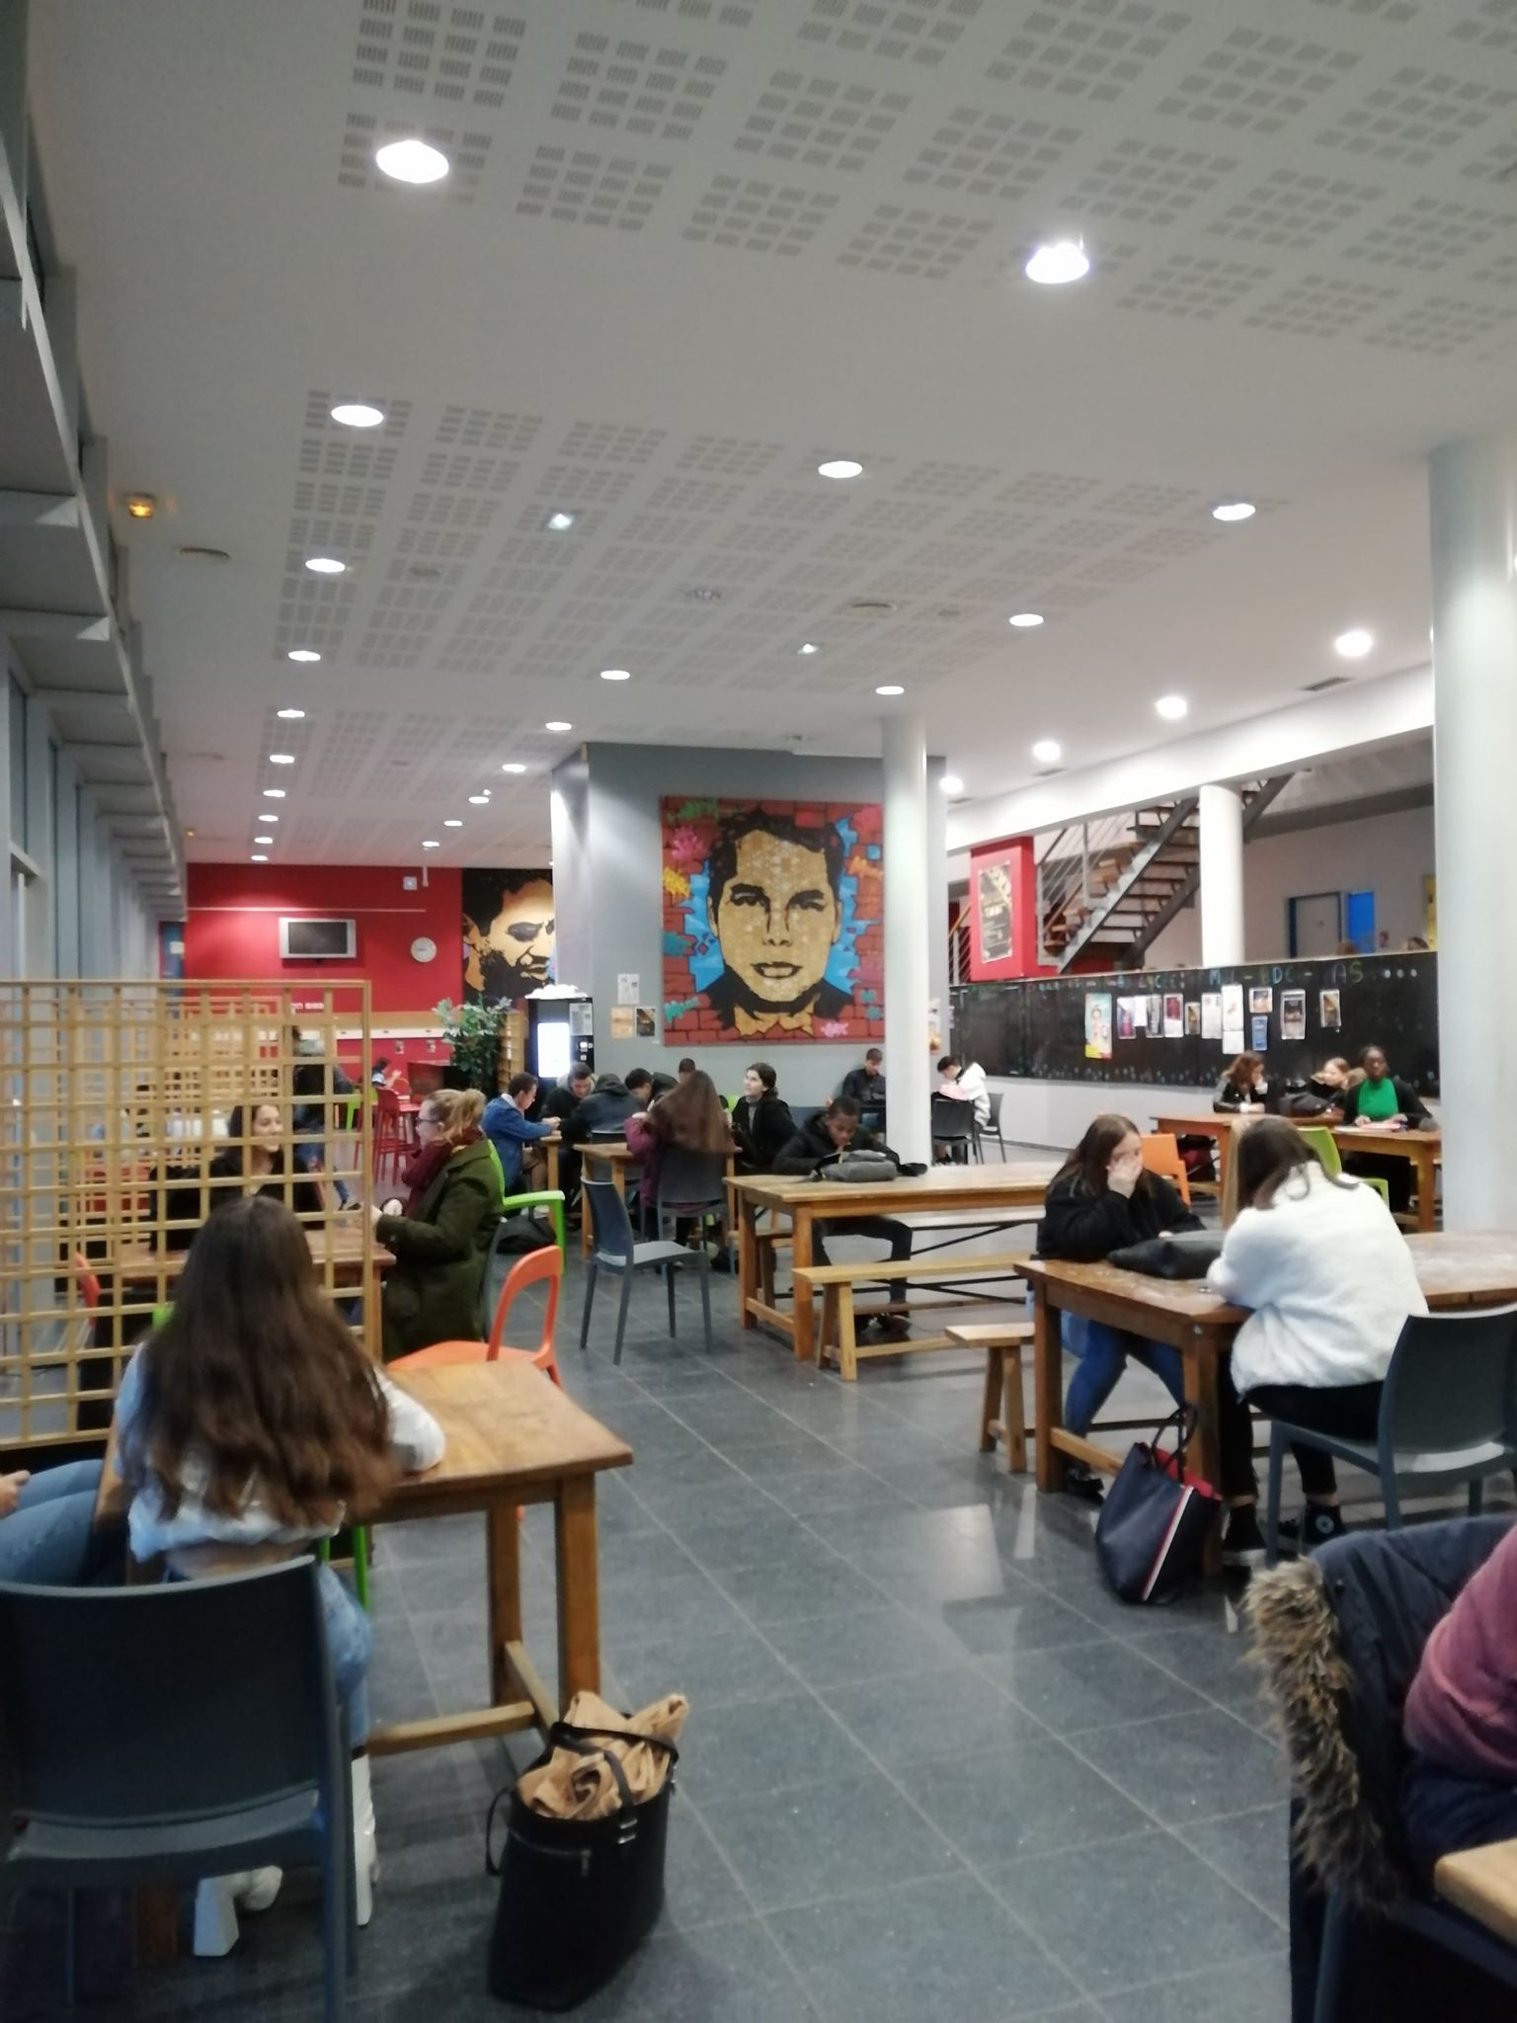
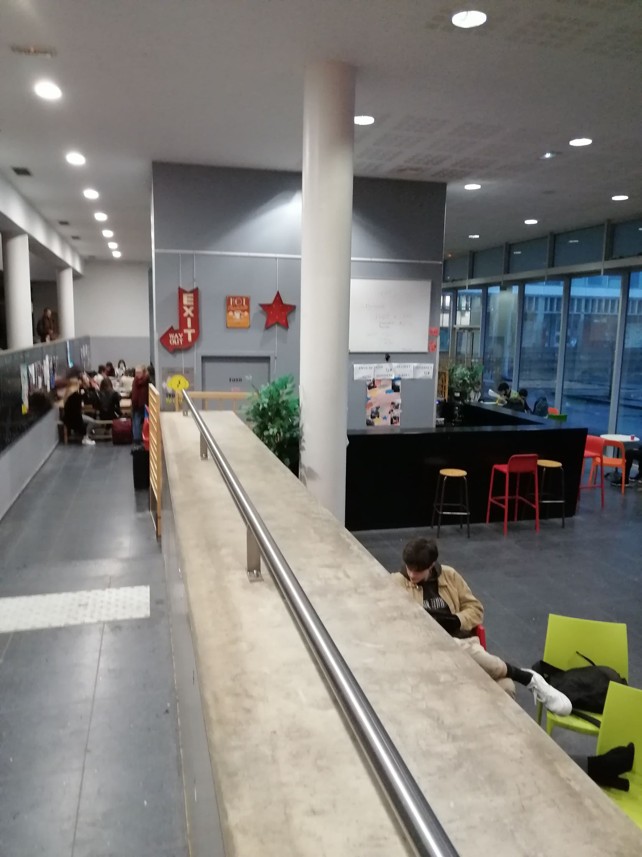
1) La MDL et leurs besoins
*Exemple non-contractuelle
*Exemple non-contractuelle

Slide 5
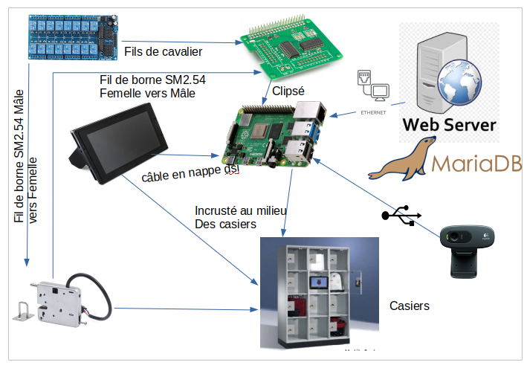
2) Synoptique

Slide 6
3) Bilan entrée/sortie
Pour associer le matériel aux casiers
En entrée : Fichier format csv
En sortie : Affectation du matériel au casier
Pour Gérer les matériels
En entrée : Fichier format csv
En sortie : Donnée des matériels
Pour Gérer les utilisateurs
En entrée : Fichier format csv
En sortie : Donnée de l’utilisateur

Slide 7
II. Présentation des tâches

Slide 8
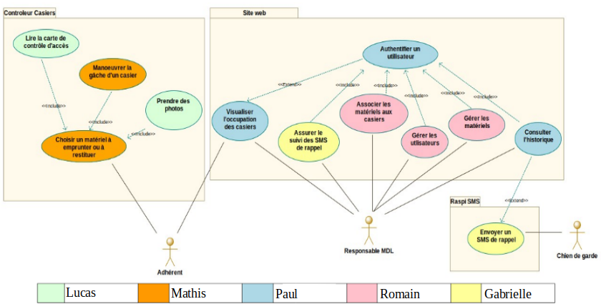
1) Diagramme des cas d’utilisation

Slide 9
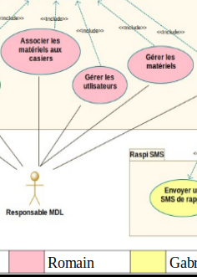
1.1) Mon cas d’utilisation

Slide 10
2) Diagrammes de séquences

Slide 11
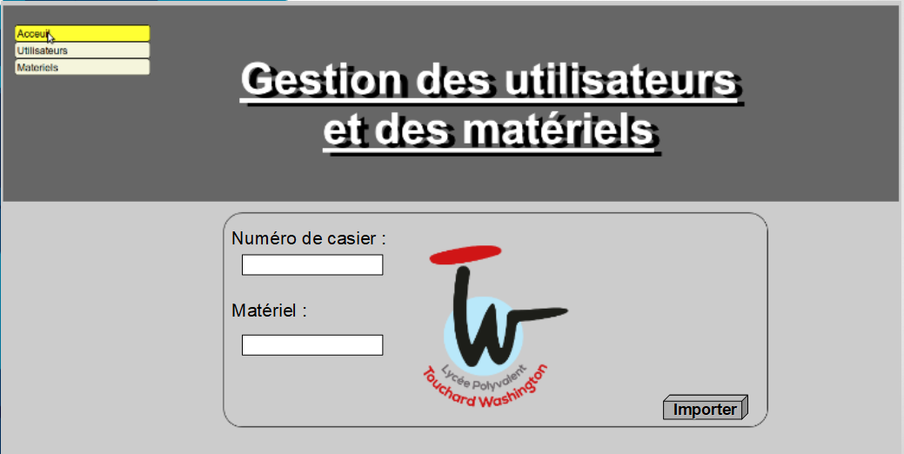
2.1.1) Maquette Associer les matériels aux casiers

Slide 12
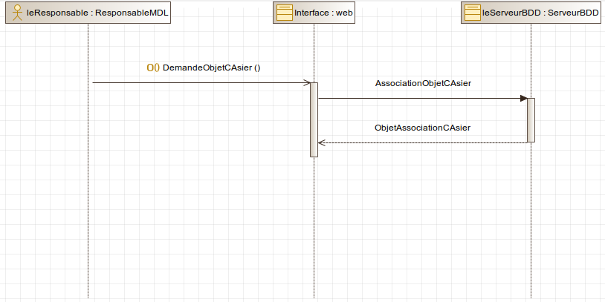
2.1) «Associer les matériels aux casiers »

Slide 13
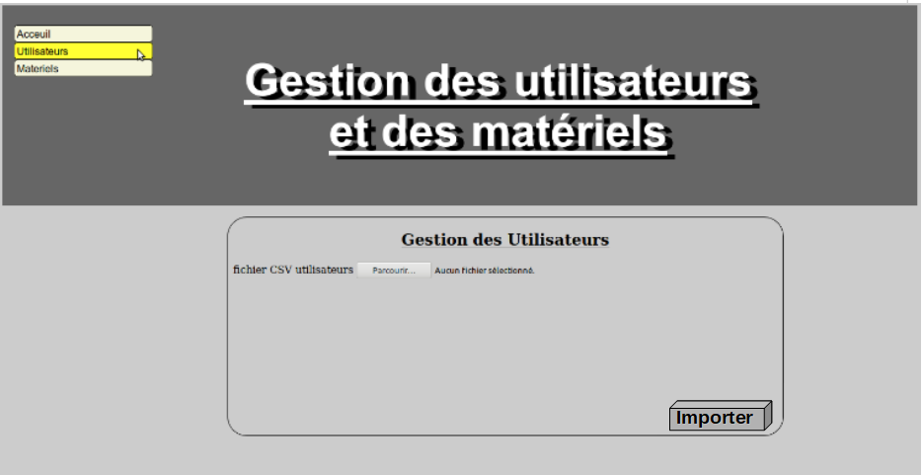
2.2.1) Maquette Gérer les utilisateurs

Slide 14
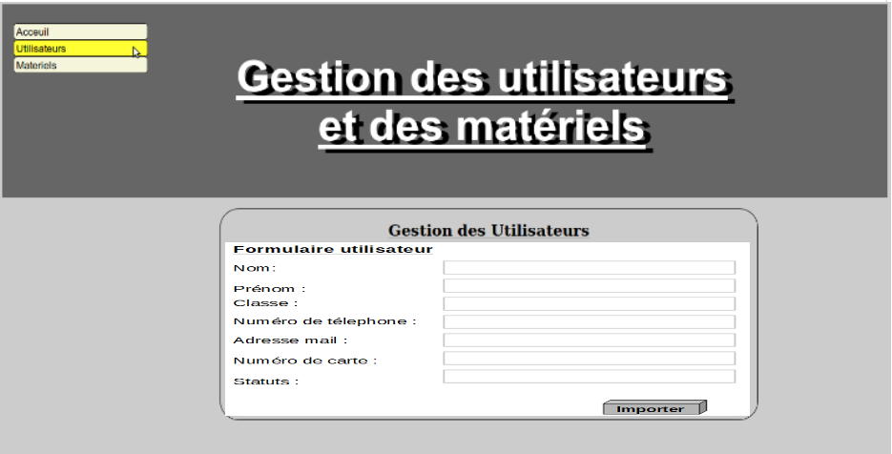
2.2.1) Maquette Gérer les utilisateurs

Slide 15
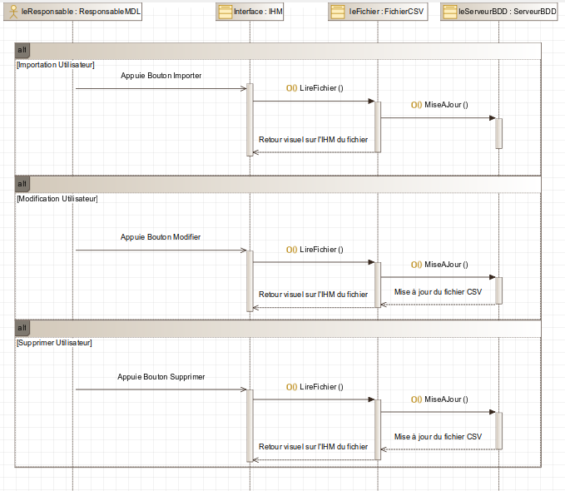
2.2) « Gérer les utilisateurs »

Slide 16
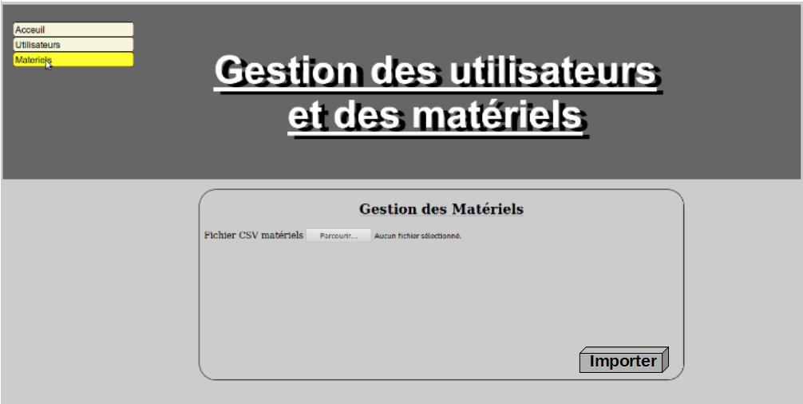
2.3.1) Maquette Gérer les matériels

Slide 17
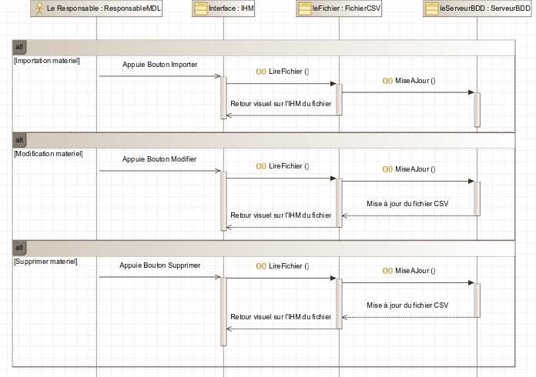
2.3) « Gérer les matériels »

Slide 18
III. Planification

Slide 19
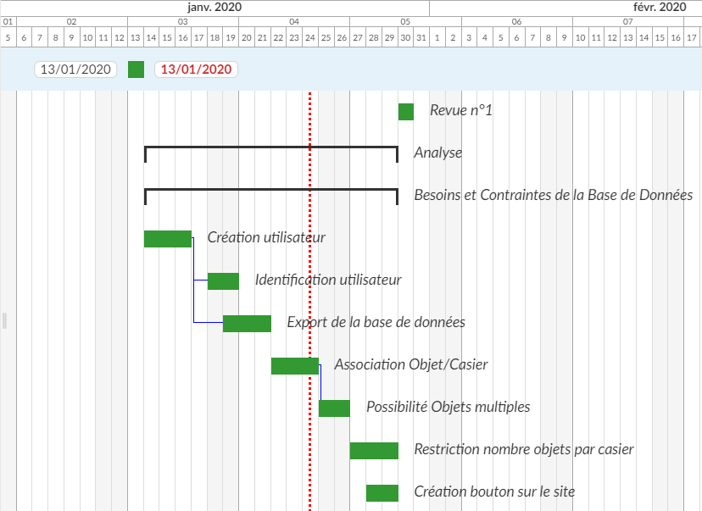
1) Analyse

Slide 20
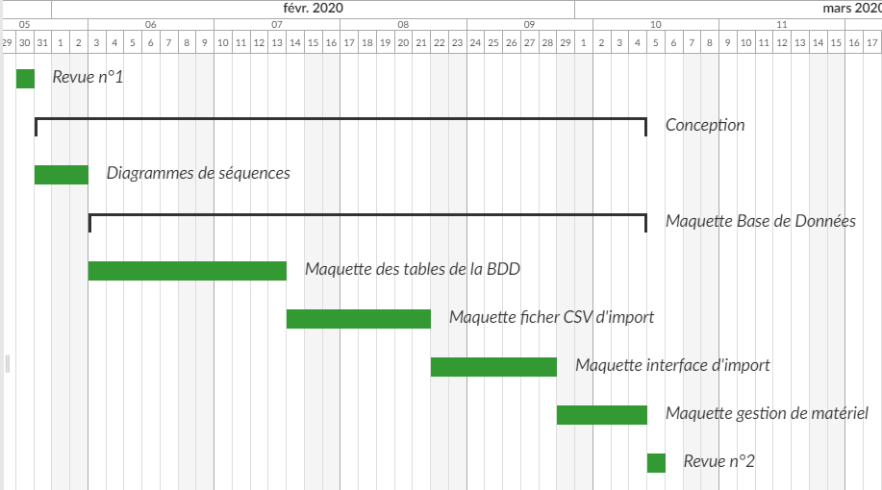
2) Conception

Slide 21
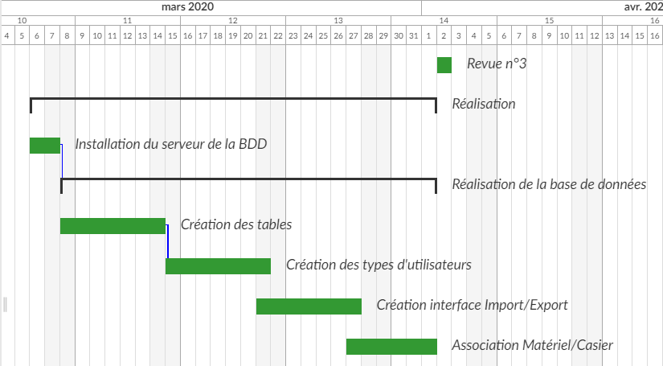
3) Réalisation

Slide 22

4) Intégration

Slide 23

4) Intégration

Slide 24
IV. Conclusion

